Slide 1


Slide 3
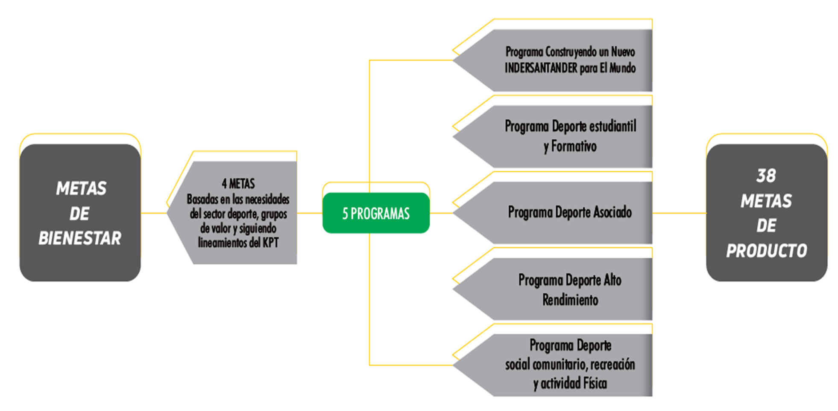

Slide 4
POBLACION OBJETO DEL INDERSANTANDER
Edades población Objeto | 2018 | 2020
Primera infancia (0-5 años) | 157.967 | 165.045
Infancia (6-12 años) | 263.854 | 270.199
Adolescencia (13-17 años) | 174.807 | 175.611
Juventud (18- 28 años) | 399.712 | 413.145
Adulto (29-54 años) | 769.606 | 803.628
Adulto mayor (55 años en adelante) | 418.889 | 453.272

Slide 5


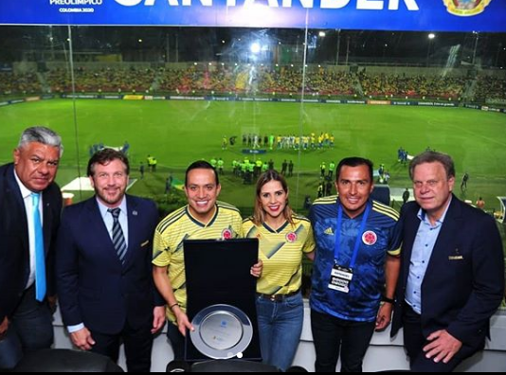
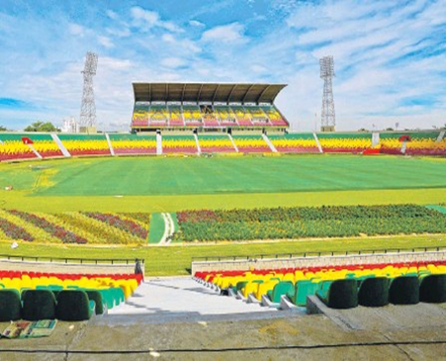
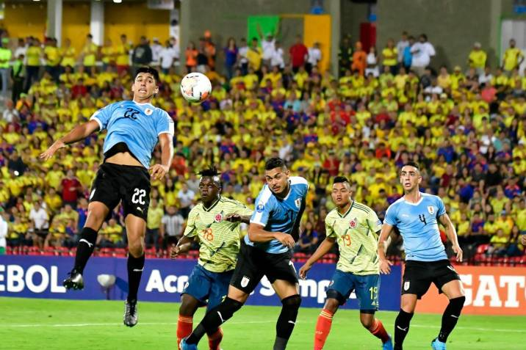
REALIZACION DEL TORNEO PREOLIMPICO SUDAMERICANO SUB 23 FASE FINAL BUCARAMANGA 2020
Se realizó con gran éxito el torneo preolímpico sudamericano sub 23 organizado por la CONMEBOL en nuestro departamento, se recibieron las delegaciones de Uruguay, Argentina, Brasil, Colombia en la fase final los días 3-6-9 de Febrero del 2020.
Población beneficiada: Mas de 25.000 santandereanos por partido se beneficio del escenario.

Slide 6
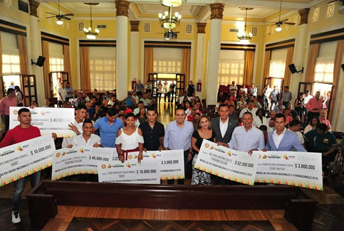
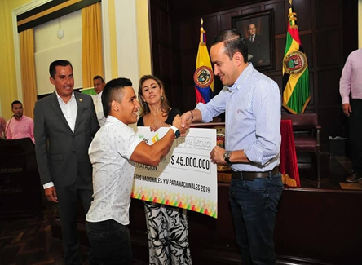
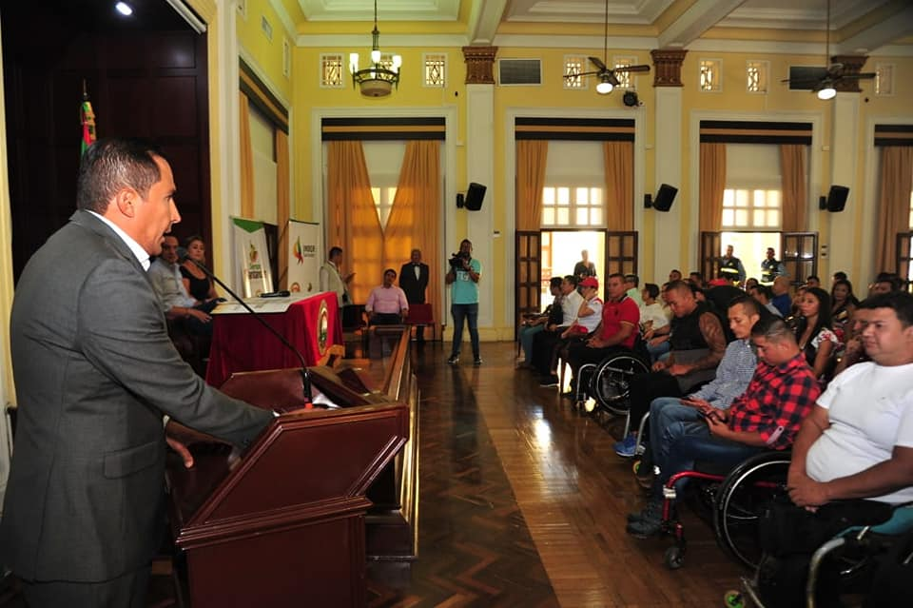
Exaltar a los deportistas y entrenadores santandereanos por sus logros en los juegos nacionales y para nacionales Bolívar 2019.
.
Se gestionó y realizó la entrega de los incentivos a los deportistas y entrenadores que obtuvieron resultados en los juegos nacionales y para nacionales 2019. Se exaltaron por la digna representación en las justas deportivas, fueron reconocidos 106 deportistas junto con algunos entrenadores que ganaron medalla de oro, plata y bronce.
Inversión: | $ 839.200.000
Población beneficiada: | 106 Deportistas.

Slide 7
CAPACITACIONES INDERSANTANDER 2020
PROGRAMA | POBLACION CAPACITADA
CONSTRUYENDO UN NUEVO SANTANDER CONTIGO Y PARA EL MUNDO | 70
DEPORTE ESTUDIANTIL Y FORMATIVO | 122
DEPORTE ASOCIADO | 595
DEPORTE ALTO RENDIMIENTO | 1150
DEPORTE SOCIAL COMUNITARIO | 230
TOTAL POBLACION | 2.167

Slide 8
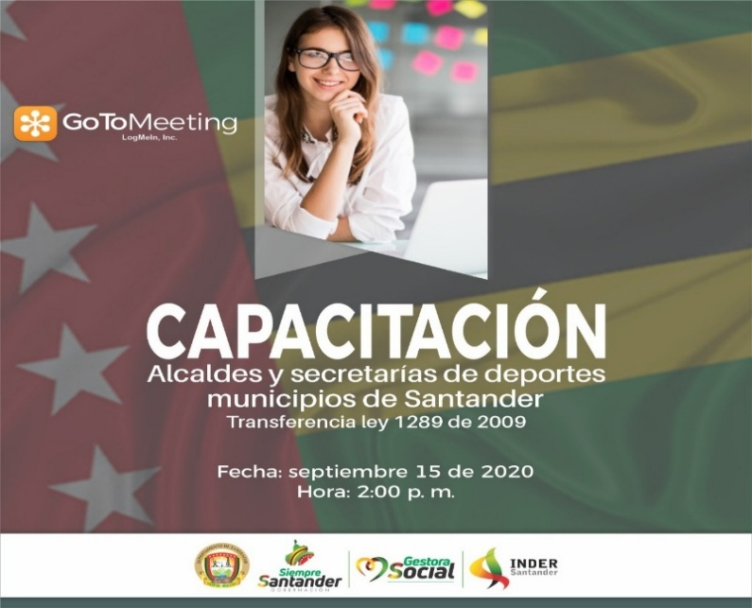
CAPACITACION PARA ASESORAR A LOS MUNICIPIOS DEL DEPARTAMENTO DE SANTANDER
Inversión total: $ 0
Aporte del departamento:$ 0
Recurso para transferencia: $1.227.524.200
Porcentaje de avance: 80.46%
Población beneficiada: 87 municipios del departamento de Santander
Línea: Equilibrio Social y ambiental
Sector: Siempre deporte y recreación
Programa: Construyendo un nuevo Indersantander contigo y para el mundo
Meta: Capacitar los 87 municipios de manera virtual y/o presencial en la utilización de los recursos tributarios de diferente asignación provenientes del orden nacional y/o departamental (ley del tabaco y otros) hacia proyectos deportivos establecidos dentro de la norma.

Slide 9
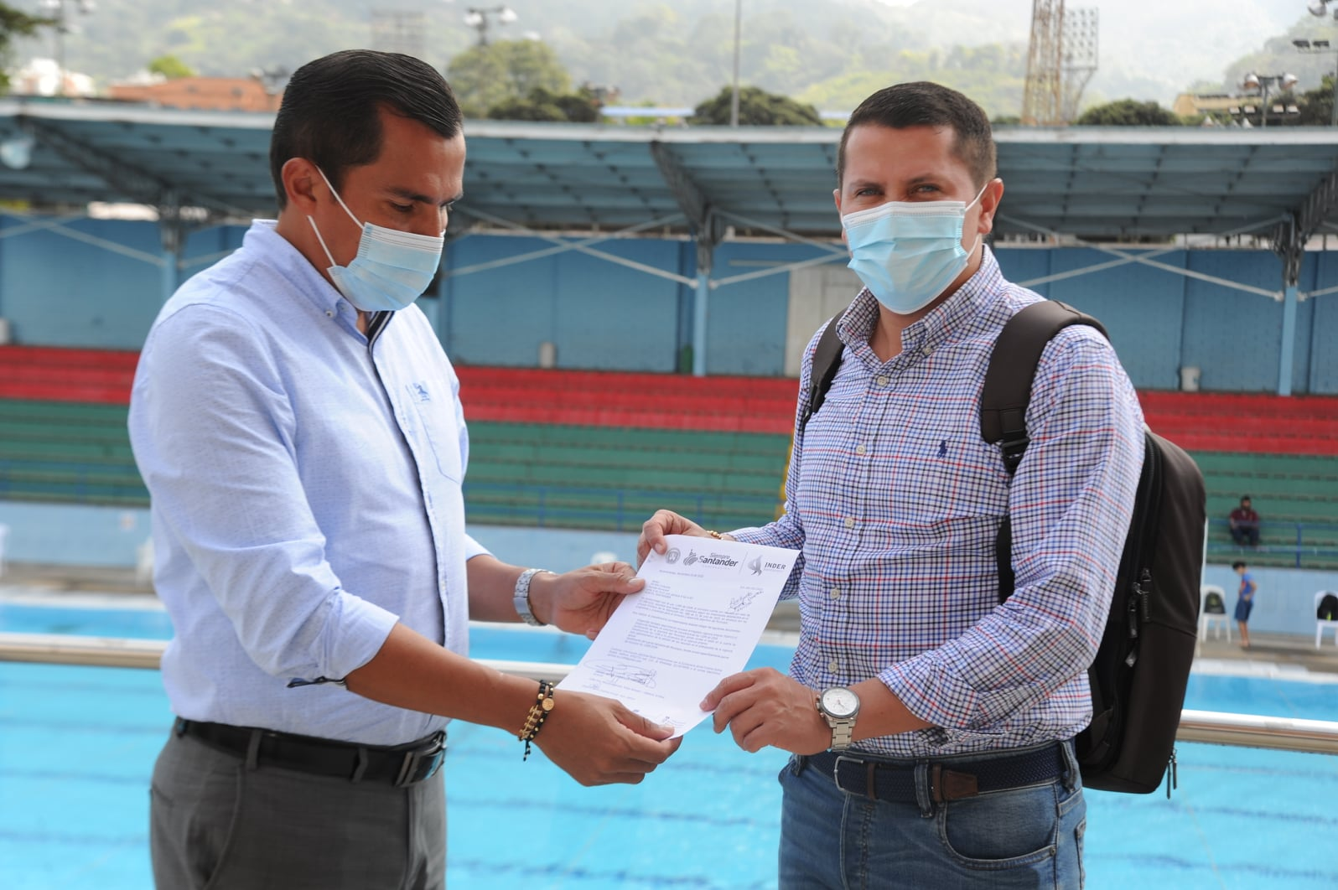
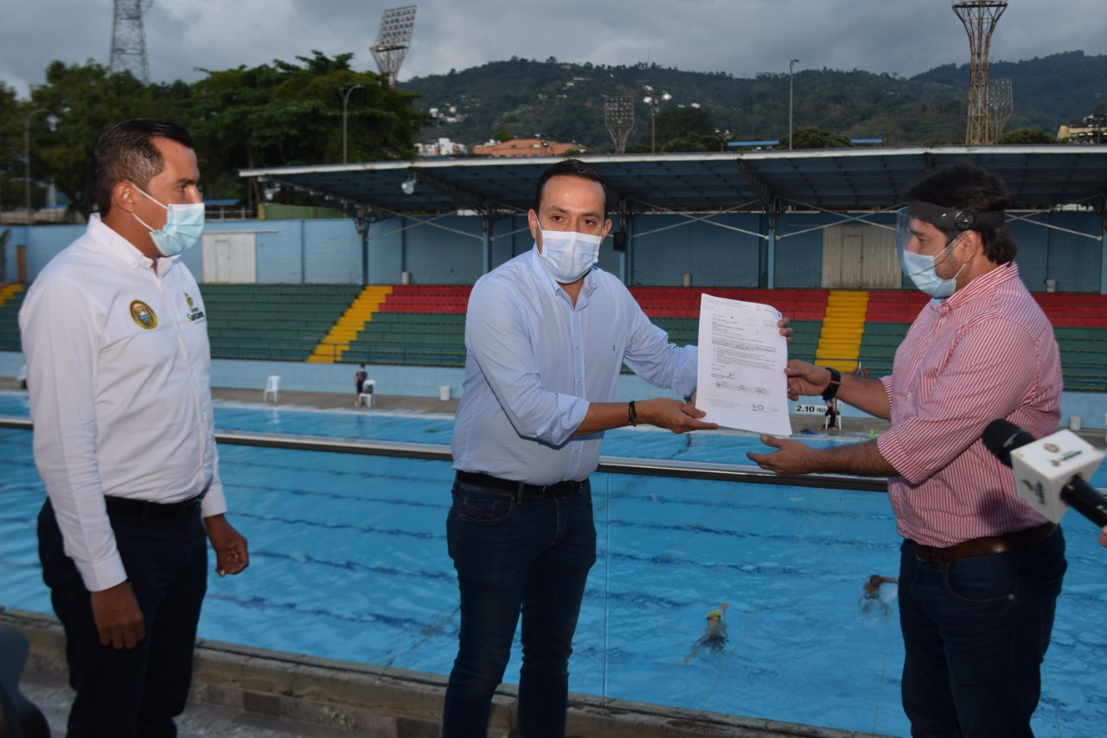
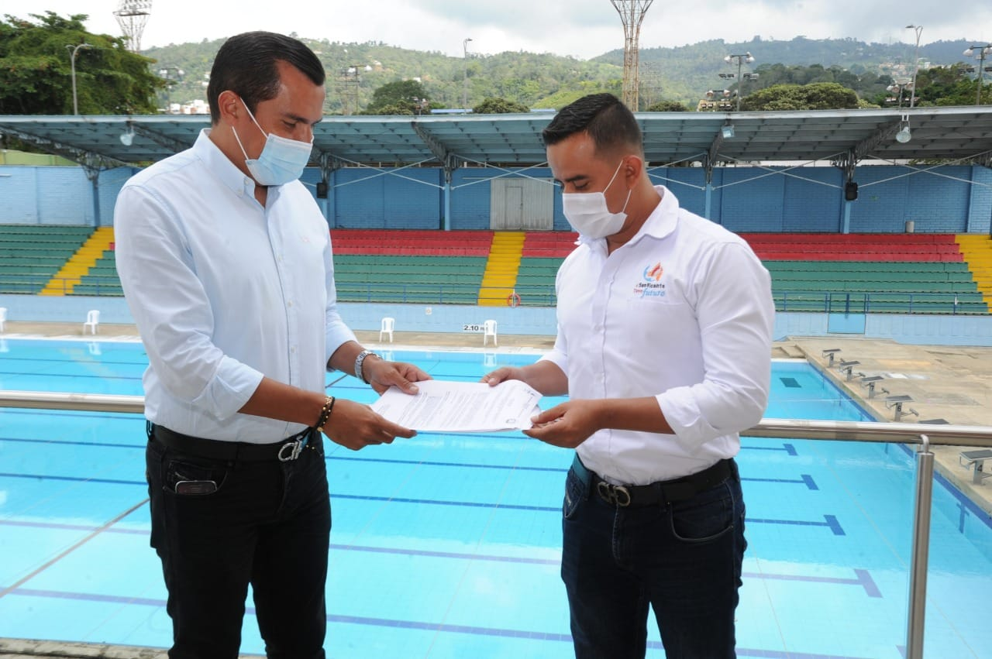
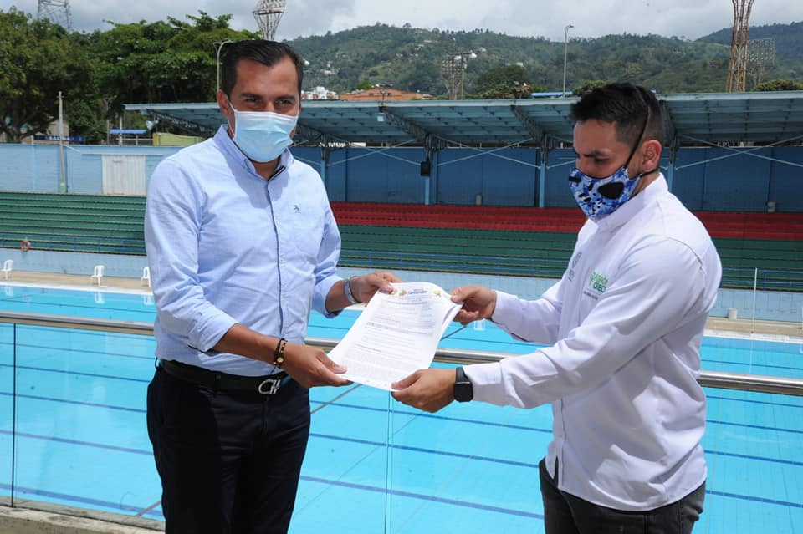
Alcaldía de Suaita
Alcaldía de Barrancabermeja
Alcaldía de San Vicente
Cerrito- Valle de San José- Surata - Floridablanca- Bolívar - Macaravita- Aguada- Chipata- Cabrera - Ocamonte - Páramo – Málaga a belleza- San Andrés – Albania
Alcaldía de Girón

Slide 10

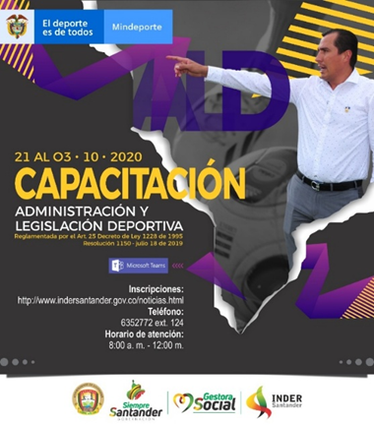
CAPACITACION ADMINSTRACION Y LEGISLACION DEPORTIVA
Recurso por Gestión: $ 12.000.000
Aporte del departamento:$ 0
Porcentaje de avance 2020: 95.2%
Población beneficiada: 595 Personas
El evento se realizó de manera virtual durante doce (12) días en los horarios de 6:00 pm a 9:00 pm con los diferentes contenidos reglamentados en la resolución 1150 del 18 de julio de 2019. y cumpliendo con las 40 horas requeridas.
Línea: Equilibrio Social y ambiental
Sector: Siempre deporte y recreación
Programa: Deporte Asociado
Meta: Capacitar a 2500 personas con enfoque diferencial de género, étnico cultural, víctimas del conflicto, reintegrados y reincorporados y población en condición de discapacidad en el periodo de gobierno en de forma virtual y/o presencial, en temas que atiendan las necesidades del deporte asociado en aspectos técnico-deportivos, administrativos y legales dentro del marco del sistema nacional y departamental del deporte
.

Slide 11
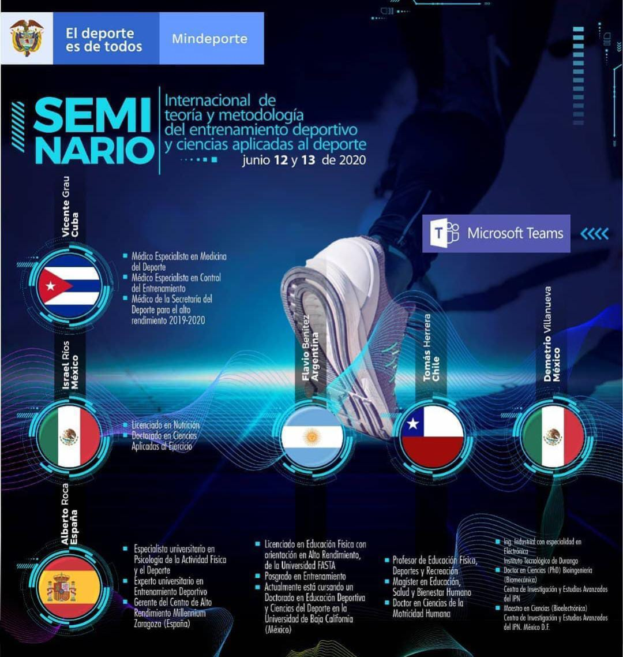
CAPACITACION ALTO RENDIMIENTO
Seminario Internacional de Teoría y metodología del entrenamiento deportivo y ciencias aplicadas.
Población Beneficiada: 450 personas certificadas.
Se realizó de manera virtual los días 12 Y 13 de Junio del 2020 con ponentes de Cuba, México, España, Argentina y Chile
Porcentaje de avance 2020: 100%
Línea: Equilibrio Social y ambiental
Sector: Siempre deporte y recreación
Programa: Deporte Alto Rendimiento
Meta:. Capacitar de manera virtual y/o presencial a 2000 personas relacionadas con las áreas Técnicas, Biomédicas y Juzgamientos del sistema Departamental del deporte.

Slide 12
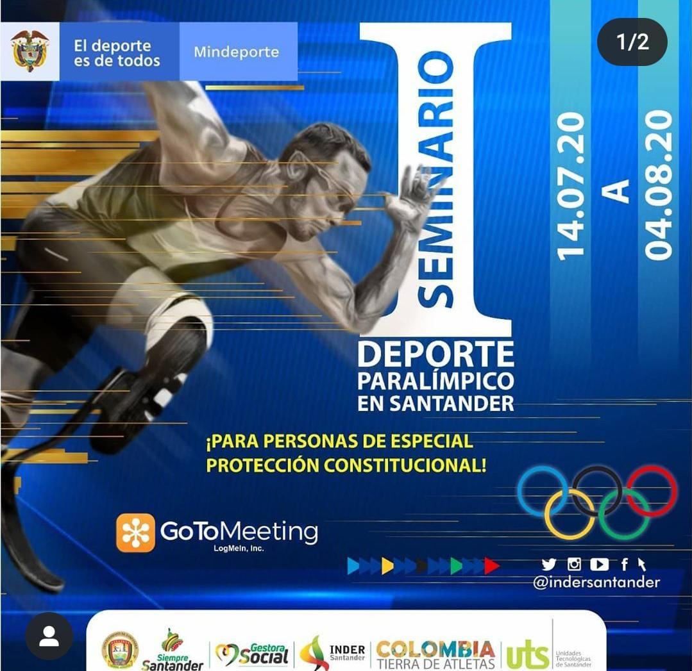
PRIMER SEMINARIO DEL DEPORTE PARALIMPICO
EN SANTANDER
Primer seminario Deporte Paralímpico en Santander
Se realizó el primer seminario deporte paralímpico en Santander que se realizó del 14 de Julio al 4 de agosto del 2020 con 14 ponencias beneficiando al sector de discapacidad.
Porcentaje de avance 2020: 100%
Población Beneficiada: 100 personas.
Línea: Equilibrio Social y ambiental
Sector: Siempre deporte y recreación
Programa: Deporte Alto Rendimiento
Meta:. Capacitar de manera virtual y/o presencial a 2000 personas relacionadas con las áreas Técnicas, Biomédicas y Juzgamientos del sistema Departamental del deporte.

Slide 13
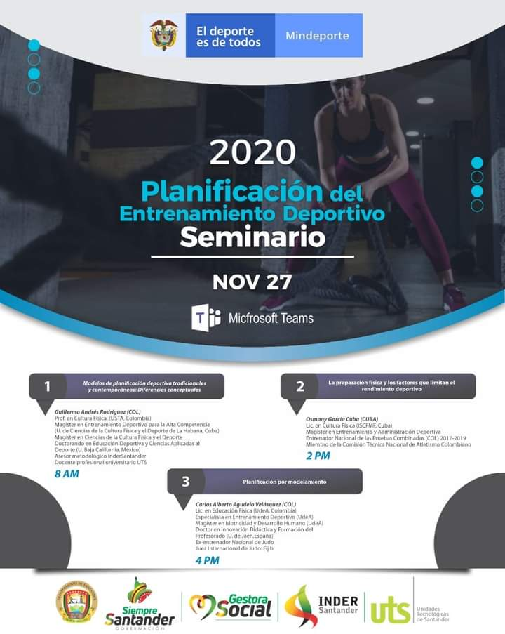
SEMINARIO DE PLANIFICACION DEL ENTRENAMIENTO DEPORTIVO
Se realizó el primer seminario deporte paralímpico en Santander que se realizó del 14 de Julio al 4 de agosto del 2020 con 14 ponencias beneficiando al sector de discapacidad.
Porcentaje de avance 2020: 100%
Población Beneficiada: 600 Personas
Línea: Equilibrio Social y ambiental
Sector: Siempre deporte y recreación
Programa: Deporte Alto Rendimiento
Meta:. Capacitar de manera virtual y/o presencial a 2000 personas relacionadas con las áreas Técnicas, Biomédicas y Juzgamientos del sistema Departamental del deporte.

Slide 14
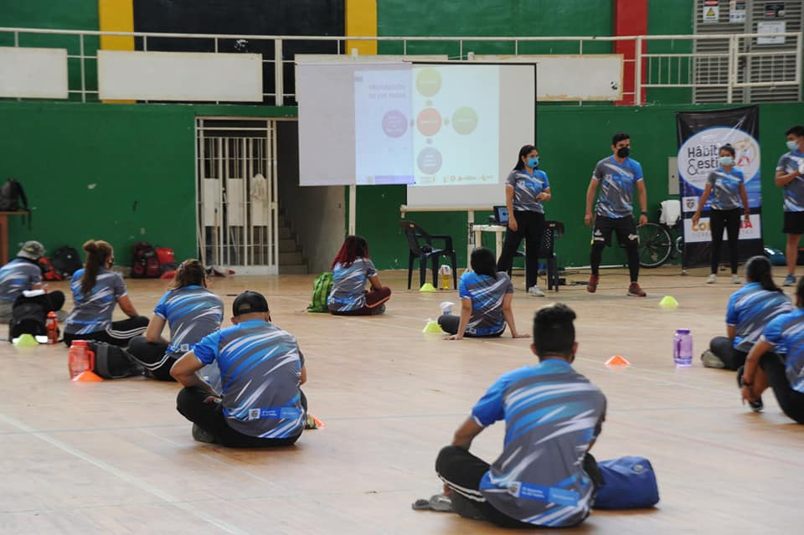
CURSO DE INICIACION EN ACTIVIDAD FISICA DIRGIDA MUSICALIZADA Y HABITOS Y ESTILOS DE VIDA SALUDABLE.
POBLACION BENEFICIADA: 50 Personas
Se Realizo el curso de iniciación en actividad física dirigida musicalizada de manera presencial, el cual busca capacitar las diferentes personas de los municipios de Santander con el fin de irradiar el programa hábitos y estilos de vida saludable.
Línea: Equilibrio Social y ambiental
Sector: Siempre deporte y recreación
Programa: Deporte social comunitario
Meta:. Capacitar de forma virtual y/o presencial en recreación comunitaria, actividad física y/o procesos de inclusión a 2.500 personas con enfoque diferencial de género, étnico cultural, víctimas del conflicto, reintegrados y reincorporados en el periodo de gobierno.

Slide 15



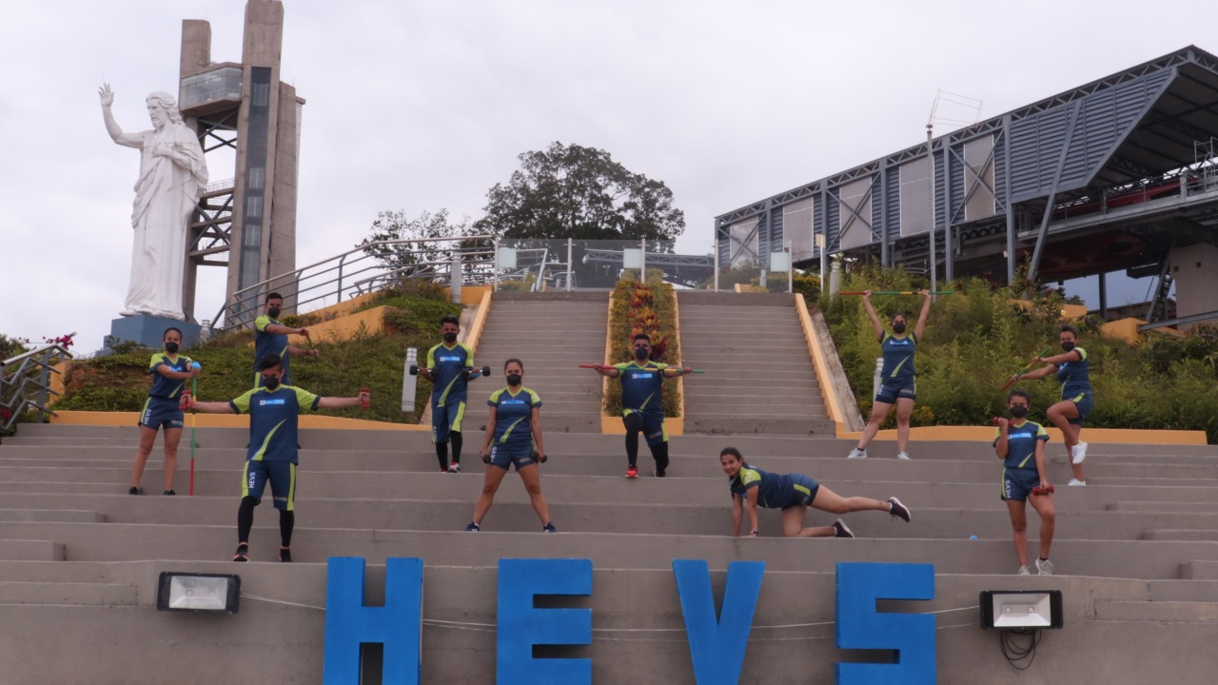

“SANTANDER SE ACTIVA PARA EL MUNDO” en la estrategia HABITOS Y ESTILOS DE VIDA SALUDABLES MINDEPORTES (HEVS)
Población beneficiada: 2.754 personas
Inversión total: $ 261.391.832
Aporte Departamento: $ 70.000.000
Aporte Mindeporte: $ 191.391.832
Municipios: Bucaramanga, Girón, Lebrija, Floridablanca San Gil, Socorro, Piedecuesta, Málaga, Concepción Matanza, Surata, California, Barbosa, Puente Nacional, Rionegro, Playón, San Vicente de chucuri, Cimitarra, Vélez, Los Santos
Línea: Equilibrio Social y ambiental
Sector: Siempre deporte y recreación
Programa: Deporte social comunitario
Meta:. Fomentar de manera virtual y/o presencial la actividad física, los hábitos y estilos de vida saludable y la alimentación sana en la población santandereana, a través de grupos regulares y no regulares de todas las edades impactando a 12.000 personas con enfoque diferencial de género y étnico cultural.

Slide 16

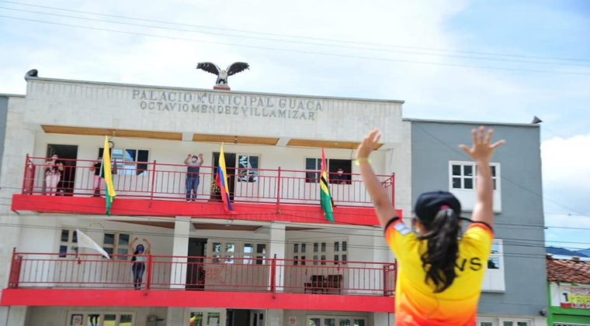
RUTA DEL MOVIMIENTO…BERRAQUEANDO ANDO
Es una Estrategia del INDERSANTANDER con el programa hábitos y estilos de vida saludable del MINDEPORTES llevando a los municipios, y diferentes barrios actividad física desde su balcón, motivando y contribuyendo a la salud mental de los santandereanos.
Municipios Beneficiados: 43 Municipios en mas de 70 rutas del movimiento.
Línea: Equilibrio Social y ambiental
Sector: Siempre deporte y recreación
Programa: Deporte social comunitario
Meta:. Fomentar de manera virtual y/o presencial la actividad física, los hábitos y estilos de vida saludable y la alimentación sana en la población santandereana, a través de grupos regulares y no regulares de todas las edades impactando a 12.000 personas con enfoque diferencial de género y étnico cultural.

Slide 17

Estrategia de atención a la comunidad Santandereana
Con diferentes productos que se transmiten por diferentes plataformas digitales y redes sociales (Facebook live e Instagram) donde diariamente, se realiza una oferta institucional psicológicas, deportivas, académicas, recreativos y de entretenimiento para la sana ocupación del tiempo libre de la población santandereana.
Línea: Equilibrio Social y ambiental
Sector: Siempre deporte y recreación
Programa: Deporte social comunitario
Meta:. Realizar como mínimo 12 programas recreo deportivos mediante plataformas virtuales y/o presenciales, enfocados a toda la comunidad y personas con enfoque diferencial de género, étnico cultural, víctimas del conflicto, reintegrados y reincorporados y 4 programas para menores infractores en el periodo de gobierno.

Slide 18



Interacciones: 230.300 Personas en el punto mas alto
Reproducciones 25.523 en las diferentes actividades.
Mas de 400 clases en vivo de diferentes modalidades deportivas en lo que va del año.
Línea: Equilibrio Social y ambiental
Sector: Siempre deporte y recreación
Programa: Deporte social comunitario
Meta:. Realizar como mínimo 12 programas recreo deportivos mediante plataformas virtuales y/o presenciales, enfocados a toda la comunidad y personas con enfoque diferencial de género, étnico cultural, víctimas del conflicto, reintegrados y reincorporados y 4 programas para menores infractores en el periodo de gobierno.

Slide 19

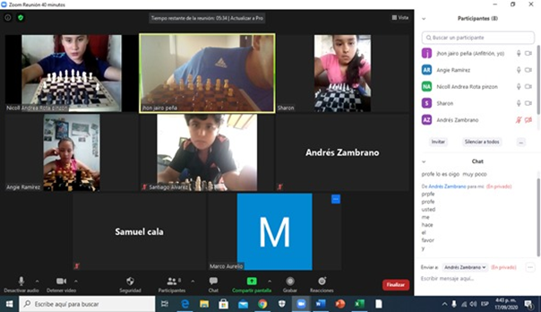
ESCUELAS DEPORTIVAS PARA TODOS
Población beneficiada: 600 Niños, Niñas y adolescentes
Inversión total: $ 567.550.216
Aporte Departamento: $ 134.679.000
Aporte Mindeporte: $ 432.871.216
Municipios:
La Paz, El Carmen de chucuri, Florián, Surata, Santa Bárbara, San Andrés, Málaga, Curtí, Los Santos, Oiba, Molagavita, Sabana de torres Palmar, Paramo, Suaita. Atendiendo de manera virtual en diferentes disciplinas deportivas como ajedrez, futbol, futbol sala, baloncesto, voleibol.
Línea: Equilibrio Social y ambiental
Sector: Siempre deporte y recreación
Programa: Deporte estudiantil y Formativo
Meta: Apoyar 300 escuelas de formación deportiva en su creación, renovación y/o implementación en el departamento, durante el periodo de gobierno para atender a niños y jóvenes en equidad de género y con enfoque diferencial etno cultural.

Slide 20
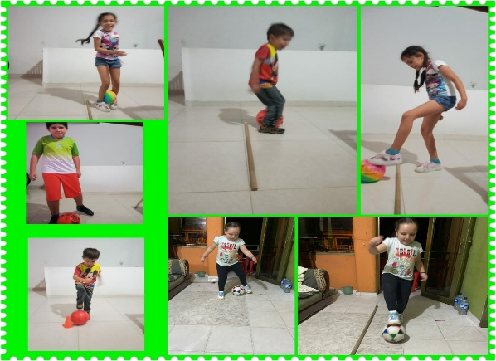
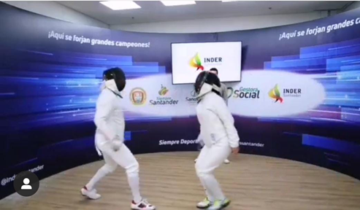
ESCUELAS DE FORMACION DEPORTIVAS INDERSANTANDER
Población beneficiada:1.125 Niños, Niñas y adolescentes
Optimizando el recurso con los entrenadores de alto rendimiento pudimos conformar las escuelas de formación deportiva gratuitas del Indersantander en mas de 31 disciplinas deportivas. Atendidos de manera virtual durante pandemia y en presencialidad según los decretos nacionales.
Línea: Equilibrio Social y ambiental
Sector: Siempre deporte y recreación
Programa: Deporte estudiantil y Formativo
Meta: Apoyar 300 escuelas de formación deportiva en su creación, renovación y/o implementación en el departamento, durante el periodo de gobierno para atender a niños y jóvenes en equidad de género y con enfoque diferencial etno cultural.

Slide 21
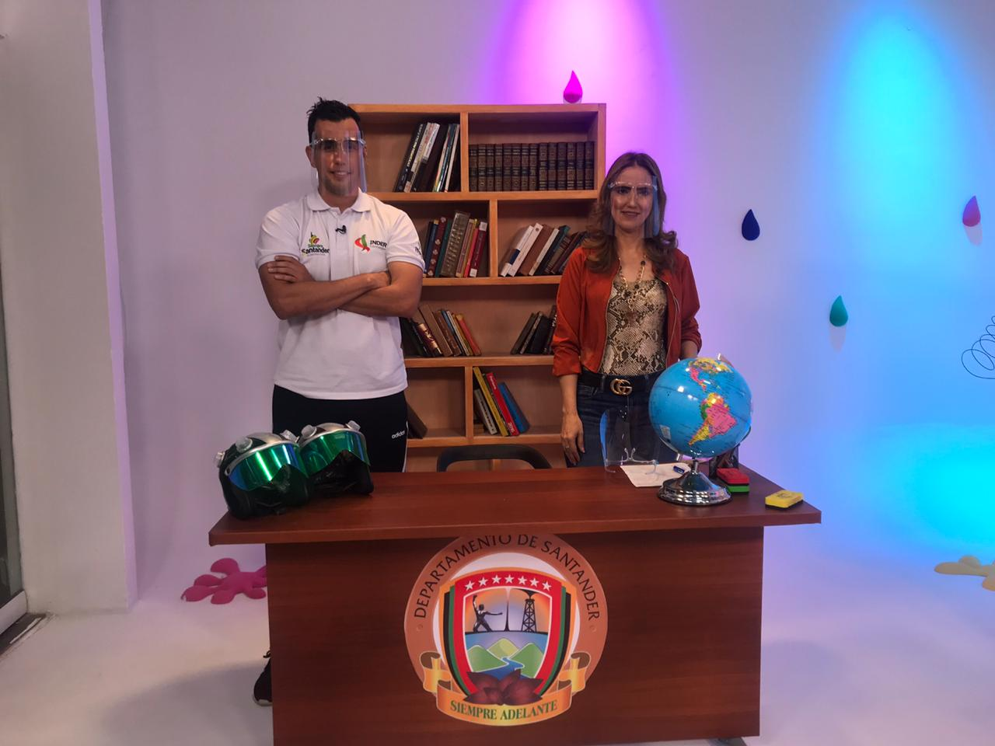
MI PROFE DE PRIMERA Y PRESENTE PROFE
Presente profe: visto en los 32 departamentos del país y 11 países,
Línea: Equilibrio Social y ambiental
Sector: Siempre deporte y recreación
Programa: Deporte estudiantil y Formativo
Meta: Apoyar los procesos pedagógicos de la Educación Física de base en las instituciones educativas públicas en primera infancia e infancia, con la asignación de 87 personas certificadas en el área designada por instituciones de educación superior y secretarías de educación para municipios del departamento de Santander, priorizando aquellos con víctimas del conflicto armado como educadores de paz.

Slide 22
Deportes mas y recreate

Slide 23
Mantenimiento de los escenarios

Slide 24
Proyecto alto rendimiento

